Slide 1
学习管理系统 Learning Management System
https://lms.etao.net

Slide 2
moodle介绍
Moodle是开源及自由的学习管理系统，也称为虚拟学习环境。其官网称有13亿次注册
Moodle为线上学习系统，为全世界有150余国70种语言所使用，其特色异于其他商业线上教学平台，属于开放源代码的类别。

Slide 3
moodle介绍
网站：https://moodle.org/
数据：https://stats.moodle.org/
使用说明：https://docs.moodle.org/39/en/Main_page

Slide 4
使用体会
开源，有问题可以自己找原因。
社区支持，总有人会开发出新的插件。
学习管理为主，而不是课程管理为主。
原生英语环境，了解国外学校的教学情况。
编辑方式简单，类似于弹幕效果，直接在页面上编辑。

Slide 5
初步体验
网页版 https://lms.etao.net
手机app 应用市场搜索moodle,第一次使用时输入以上网址
Demo课程允许guest登录，可作初步了解
注册只需提供email地址，口令设置/忘记口令，都由用户自己操作。（系统发信邮箱为 LMS Admin，lms_etao@163.com 有时候可能要到垃圾箱里找一下）
如需开课，在注册后，将教师邮箱和课程名称发给管理员
管理员将教师邮箱加入课程后，教师即可进行课程操作
学生通过邮箱注册，课程有多种enrol（选课）方式

Slide 6
课程设置
自助选课： 只要是会员，就可以自行选择进入课程。身份可以预先设定为老师、助理或学生。
访客可访问： 不必登入，可以直接浏览课程。
人工选课： 课程负责人手动把会员加入到课程内，主要是要管控谁可以浏览课程内的保密资料。

Slide 7
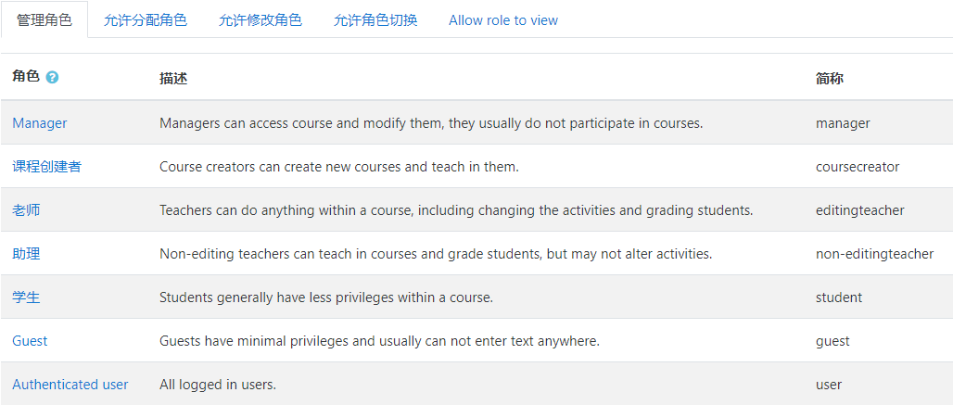
课程设置

Slide 8
课程设置
课程创建者：站内的课程创建者，可以创建课程，编辑或删除课程。
老师：课程内的老师，可以创建、编辑或删除课程内的资源及活动。老师也可以增加或删除成员。
助理（non-editing teacher） ：课程内的助理，不能创建、编辑或删除课程内的资源及活动。助理也无权增加或删除成员。
学生：课程内的学生，只能浏览或参与活动。
Guest：站内的访客，只可以浏览公开的课程。

Slide 9
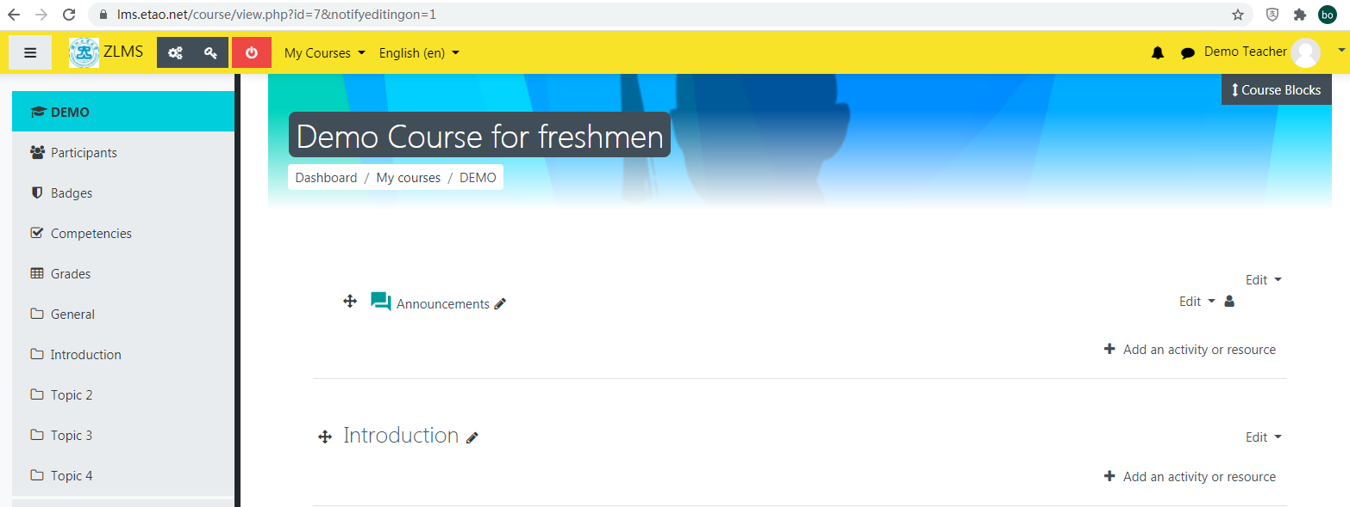
课程管理：设置界面

Slide 10
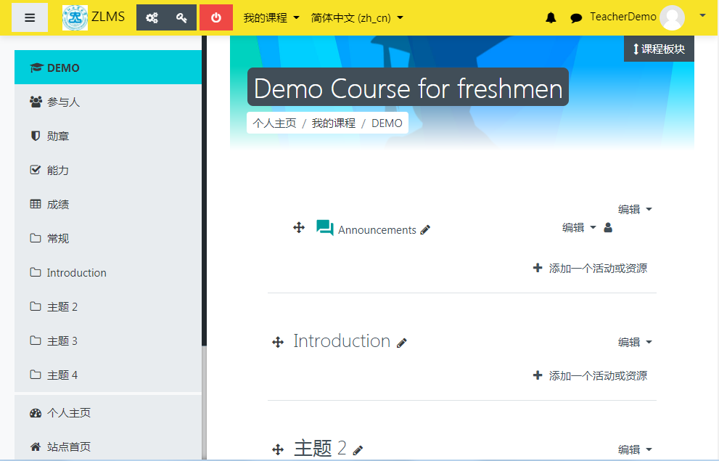
课程管理：设置界面

Slide 11
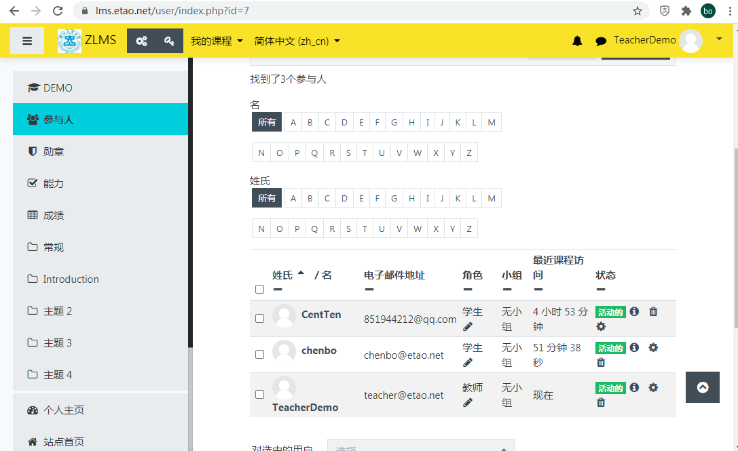
课程管理：加入会员

Slide 12
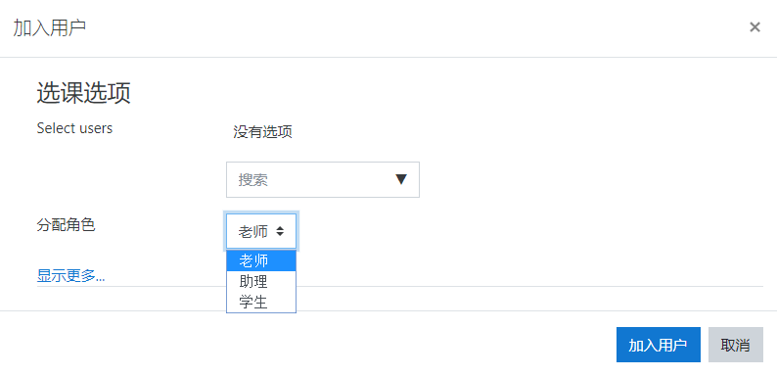
课程管理：加入用户

Slide 13
增加课程内容
注意这三个图标就可以
以添加视频为例（为节省流量，先上传，再添加）

Slide 14
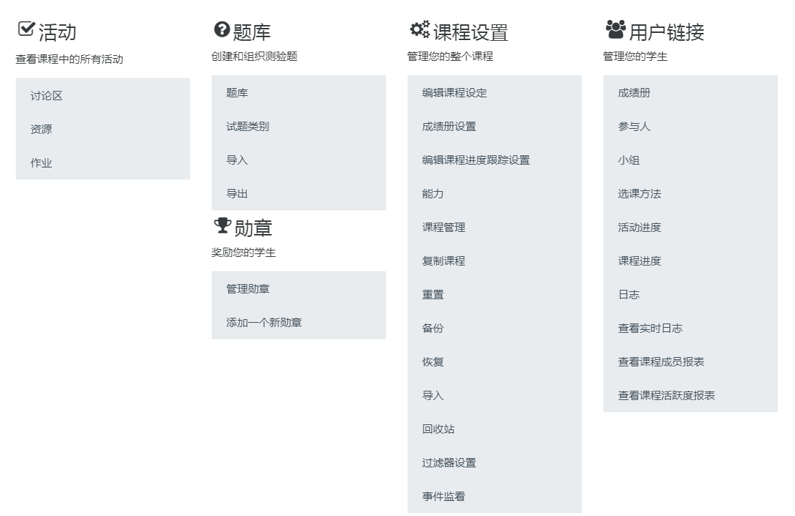
课程管理：

Slide 15
课程管理：活动或资源的使用日志

